Slide 1
诺曼底登陆
---史上最大规模登陆战---
理学院-大数据分析2101-军事理论2组

Slide 2
诺曼底登陆
时间
1944年6月6日-8月19日
参战部队
美国、英国、加拿大、自由法国、
波兰、荷兰、挪威、纳粹德国
地点
法国西北部诺曼底
战争结果
盟军胜利，成功开辟欧洲第二战场
人物
艾森豪威尔.伦德施泰特

Slide 3
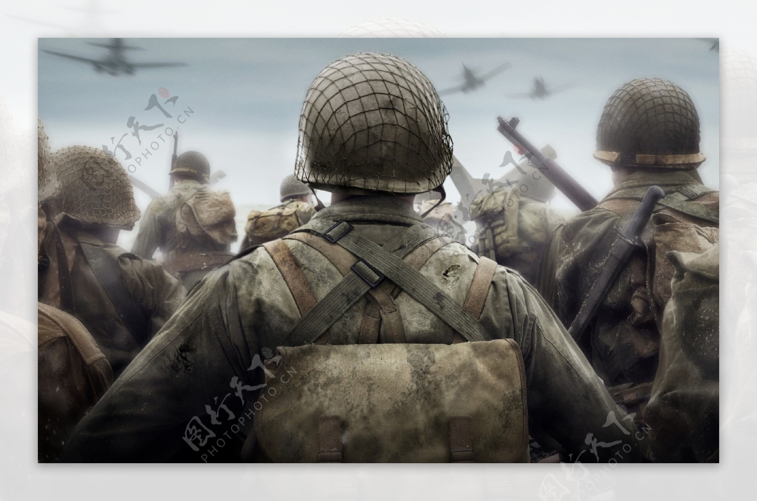
历史背景
诺曼底登陆前，德军在东线的战场上已经处于战略防御，军事实力已经大为减弱。
1943年，苏军在苏德战场上转入反攻，盟军在太平洋战场转入攻势。德黑兰会议后，斯大林，丘吉尔和罗斯福正式商议，美英联军于1944年5月在法国北部地区登陆，行动代号为“霸王”。

Slide 4
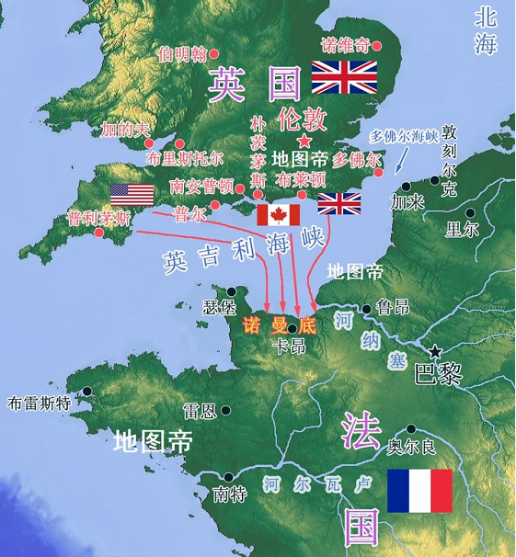
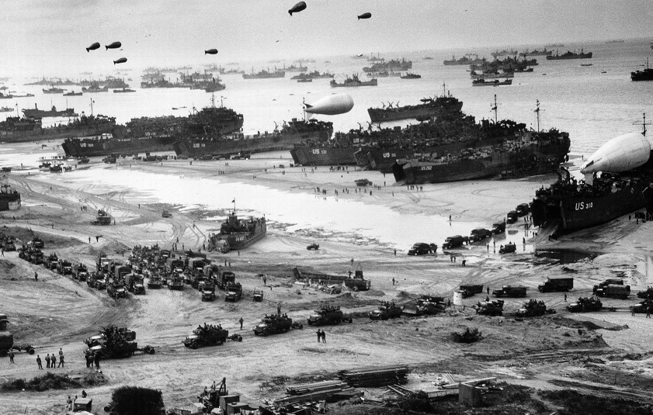
诺曼底登陆的详情
1
横渡海峡
2
抢滩登陆
3
德军失利
诺曼底登陆
4
联合作战
5
圣索沃大捷
6
德军求援

Slide 5

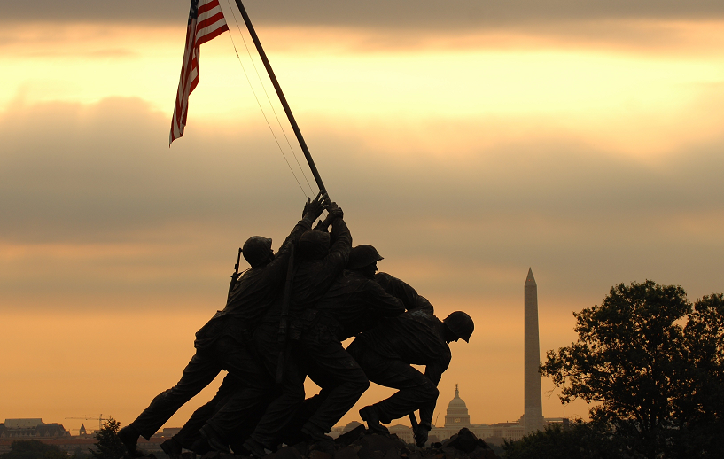
诺曼底登陆的详情
7
强攻计划
8
卡昂作战
9
诺曼底登陆
僵持状态
10
盟军反攻
11
美军登陆
12
全面登陆

Slide 6
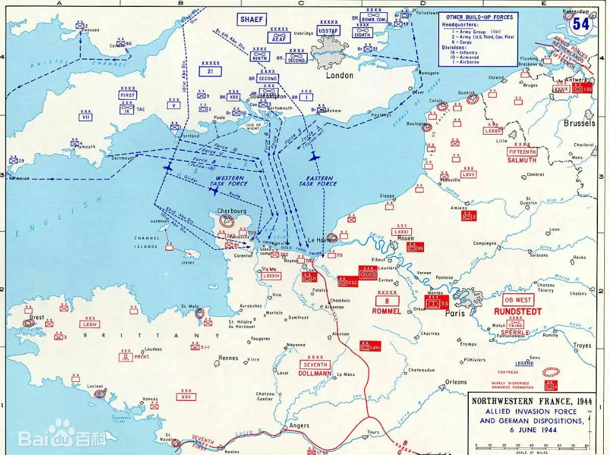
横渡海峡
目的是横渡英吉利海峡，在法国北部夺取一个战略性登陆场，为开辟欧洲第二战场最终击败德国创造条件。战役企图在诺曼底登陆，夺取登陆场，在登陆的第12天，把登陆场扩展到宽100km，纵深100km。计划在登陆场右翼空降2个美国伞兵师，切断德军从瑟堡出发的增援，并协同登陆部队夺取“犹他”滩头，在左翼空降1个英国伞兵师，夺取康恩运河的渡河点，然后首批8个加强营在5个滩头登陆，建立登陆场，在巩固和扩大登陆场后，后续部队上岸。

Slide 7
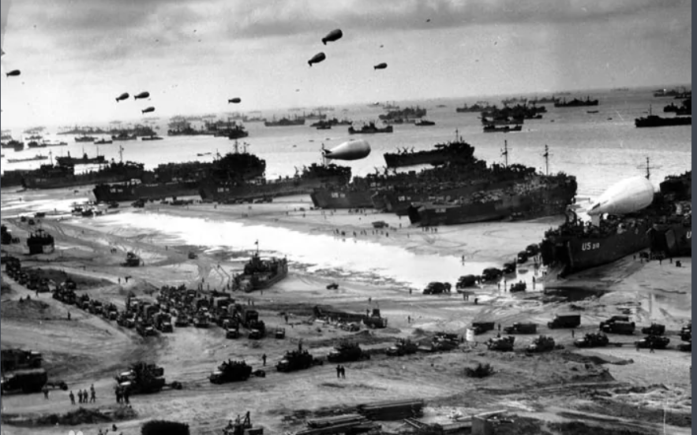
圣索沃大捷
1944年6月13日，英第7装甲师在向卡昂西南的维莱博日推进途中，与正从亚眠赶来的德军党卫军第2装甲师遭遇，英军损失惨重，被迫后撤，同时将德军精锐的第2装甲师吸引在卡昂地区，为美军进攻创造了条件。当美军占领卡朗坦后，德军从卡昂地区无法抽出部队，只好从布列塔尼半岛紧急调来党卫军第17装甲师，攻击美军侧面以消除美军对瑟堡的威胁，美军经激烈战斗，击退了德军，并乘胜于1944年6月14日突破德军在圣索沃地区的防线，最终于1944年6月16日攻占了圣索沃。

Slide 8
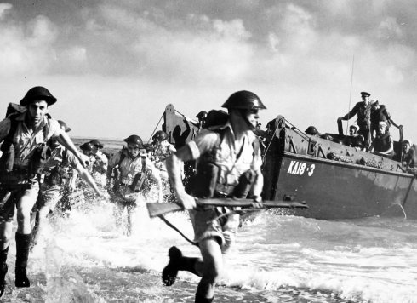
卡昂作战
就在美军攻占瑟堡的同时，蒙哥马利指挥英军第2集团军，于1944年6月26日以4个师的兵力发起代号为“埃普索姆赛马场”的作战，猛攻卡昂。但在左右两翼都受到德军党卫军第12装甲师的坚决反击，前进非常艰难。
1944年6月27日，英军先头部队第11装甲师控制了奥登河上的桥梁。28日，英军主力渡过奥登河，建立起正面宽3650米，纵深900米的桥头阵地。
1944年6月29日，德军集中5个装甲师发起反击，盟军的空军乘着天气晴朗的有利条件大举出动，对德军装甲部队实施了极其猛烈的轰炸，瓦解了德军的攻势。英军第11装甲师乘机占领卡昂西南的战略要地112高地。

Slide 9
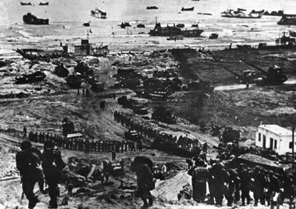
美军登陆
1944年7月6日，直属盟军最高司令部指挥的具有极强机动力和突击力的美军第3集团军，在骁勇善战的巴顿率领下，踏上欧洲大陆。7月11日，西线美军向诺曼底地区重要的交通枢纽圣洛发动攻击，但德军依托预先构筑的工事拼死抵抗，美军在停止攻击，整顿部队，补充弹药后开始第二轮进攻。而德军人员、装备、弹药所剩无几，已是山穷水尽。圣洛于7月18日被美军攻占。德军在诺曼底地区重要的前线指挥第84军军长马克斯中将阵亡。美军为夺取圣洛也付出了近4万人伤亡的高昂代价。
同时，东线的英军对卡昂发动第二轮攻势。1944年7月7日，盟军出动460架次重轰炸机，对德军阵地进行密集轰炸，7月8日，英军2个师和加军1个师在海军舰炮火力支援下，向卡昂实施向心突击，7月10日占领卡昂。

Slide 10
诺曼底登陆战后分析

Slide 11
战争结果
美国：29,000人阵亡， 101,600人受伤或失踪；
英国：11,000人阵亡， 54,000 人受伤或失踪；
加拿大：5,000人阵亡， 13,000 人受伤或失踪；
法国：12,200平民死亡或失踪
德国：23,019人阵亡， 67,060人受伤，198,616人失踪或被俘
海军损失1艘战列舰，3艘巡洋舰，8艘驱逐舰，3艘护卫舰和48艘其他舰船。

Slide 12
获胜原因
一、成功组织了战略欺骗，使得德军统帅部判断错误。
二、掌握绝对制空、制海权。
盟军投入作战的飞机达13700架，军舰9000艘，是德国飞机、军舰的数十倍。
三、充足的物资准备和周密的侦察保障。
盟军为确保登陆成功，进行了长达近一年的准备，而且参战部队多，装备全，登陆前盟军作战物资和装备器材的准备十分充足。
四、逼真的战前训练。
由于登陆作战是一种极为复杂的作战样式，盟军在登陆前对参战部队的组织和行动进行了反复多次近似实战的模拟演练，以使部队尽快掌握相关的作战技能，提高了部队战斗力。
五、恶劣天气的影响。
由于恶劣天气的影响，使德军丧失了必要的警惕，增加了登陆的突然性。

Slide 13
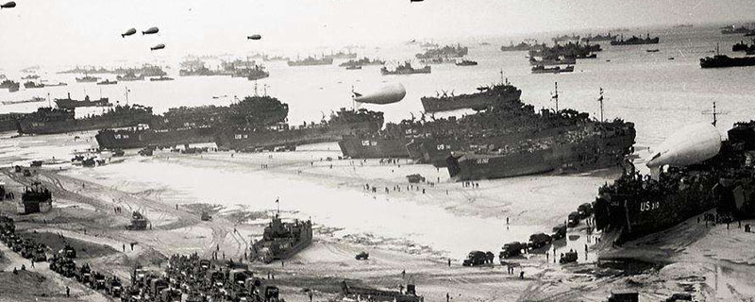
战争意义
诺曼底登陆的胜利，宣告了盟军在欧洲大陆第二战场的开辟，彻底粉碎了德军企图以西线部队挫败美英登陆后再抽出50个师转用于苏联战场的如意算盘。意味着纳粹德国陷入两面作战，减轻了苏军的压力，迫使法西斯德国提前无条件投降。美军从而把主力投入太平洋对日全力作战，加快了第二次世界大战的结束。

Slide 14
感谢聆听

